Slide 1
KIẾN TRÚC MÁY TÍNH
ÔN TẬP CUỐI KỲ
Ôn tập các lý thuyết đã trình bày trong 8 tuần học: các phép toán số học trong máy tính, bộ xử lý và pipeline
PHAN ĐÌNH DUY

Slide 2
Cấu trúc đề thi
Nội dung ôn thi
Ôn tập lý thuyết
Ôn tập bài tập
Giải đề thi mẫu
Hỏi – đáp – thảo luận

Slide 3
1. Cấu trúc đề thi
Trắc nghiệm: 30 câu – 9.0 điểm (0.3 điểm/câu)
Tự luận: 1 câu – 1 điểm
Thời gian làm bài: 80 phút
Thi theo lịch của phòng ĐT (11/1/2024 ca 2)

Slide 4
2. Nội dung ôn thi
Tuần 1: Máy tính − Các khái niệm & Công nghệ
Tuần 2: Hiệu suất máy tính
Tuần 3: Kiến trúc tập lệnh
Tuần 4: Kiến trúc tập lệnh (ASM ⬄ Mã máy)
Tuần 5: Kiến trúc tập lệnh (tiếp theo)
Tuần 6: Kiến trúc tập lệnh (tiếp theo)
Tuần 7: Ôn thi giữa kỳ

Slide 5
2. Nội dung ôn thi (tt)
Tuần 8-9: Các phép toán số học trong máy tính
Tuần 10: Datapath trong bộ xử lý
Tuần 11: Datapath trong bộ xử lý (tiếp theo)
Tuần 12: Bài tập cho Datapath của Bộ xử lý
Tuần 13: Kỹ thuật ống dẫn
Tuần 14: Bài tập cho kỹ thuật ống dẫn
Tuần 15: Ôn tập cuối kỳ

Slide 6
3. Ôn tập lý thuyết – chương 3
Phép cộng
Phép trừ
Tràn số học
Phép nhân
Phép chia

Slide 7
3. Phép nhân
Nhân hai số 4 bit: 1000 x 1001
Bắt đầu
Đúng
Số nhân[0] == 1?
Sai
1a. Cộng giá trị số bị nhân vào tích và lưu kết quả lại vào tích
2. Dịch số bị nhân sang trái 1 bit
Dịch trái
Thanh ghi số bị nhân
8 bit
3. Dịch số nhân sang phải 1 bit
Cộng
Dịch phải
Mạch cộng
8 bit
Thanh ghi số nhân
Đã lập đến lần thứ 4?
Sai
Số nhân[0]
Ghi
Đúng
Thanh ghi tích
Điều khiển
Hoàn thành
8 bit

Slide 8
3. Phép chia
Bắt đầu
1. Lấy giá trị thanh ghi Số dư trừ cho giá trị thanh ghi Số chia, đặt kết quả lại vào thanh ghi Số dư
Chia hai số 6 bit: 40:19 (101000 : 010011)
Số dư >= 0
Kiểm tra
Số dư?
Số dư < 0
2a. Dịch thanh ghi Thương sang trái một bit, gán giá trị “1” vào bit trọng số nhỏ nhất
2b. Dịch thanh ghi Thương sang trái một bit, gán giá trị “0” vào bit trọng số nhỏ nhất. Đồng thời, khôi phục lại giá trị ban đầu bằng cách cộng giá trị thanh ghi Số dư với giá trị thanh ghi Số chia, đặt kết quả lại vào thanh ghi Số dư.
Dịch phải
Thanh ghi Số chia
12 bit
Mạch cộng/trừ
12 bit
Cộng/trừ
Thanh ghi Thương
Dịch trái
6 bit
3. Dịch thanh ghi Số chia sang phải 1 bit
Ghi
Thanh ghi
Số dư (Số bị chia)
Điều khiển
12 bit
Lần lập thứ 7?
Sai
Đúng
Hoàn thành

Slide 9
3. Ôn tập lý thuyết – chương 4
Giới thiệu
Nhắc lại các quy ước thiết kế logic
Xây dựng đường dữ liệu (datapath) đơn giản
Hiện thực datapath đơn chu kỳ

Slide 10
Quy trình thực thi lệnh của MIPS (5 công đoạn)
Fetch
Instruction Fetch (Nạp lệnh)
Instruction Decode & Operand Fetch
(Giải mã và lấy các toán hạng cần thiết, Gọi tắt là “Instruction Decode”)
ALU (Giai đoạn sử dụng ALU hay giai đoạn thực thi)
Memory Access (Giai đoạn truy xuất vùng nhớ)
Result Write (Giai đoạn ghi lại kết quả/lưu trữ)
Instruction
Decode
ALU
Next Instruction
Memory Access
Result Write
03/2017
Copyrights 2017 CE-UIT. All Rights Reserved.
10
Notes:
10

Slide 11
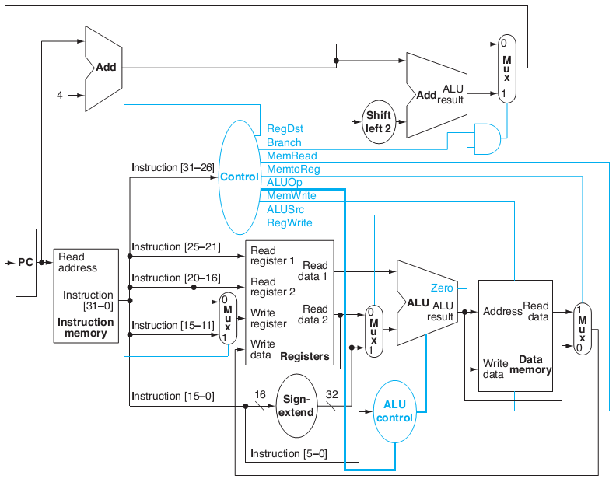
3. Ôn tập lý thuyết – chương 4

Slide 12
3. Ôn tập lý thuyết – chương 4
Quá trình thực thi lệnh
Các khối được sử dụng trong quá trình thực hiện lệnh ⇨ critical path của một lệnh ⇨ thời gian cần để thực thi lệnh
Tín hiệu đầu vào và đầu ra của các khối
Chu kỳ clock cho processor đơn chu kỳ: Thời gian thực thi của lệnh dài nhất

Slide 13
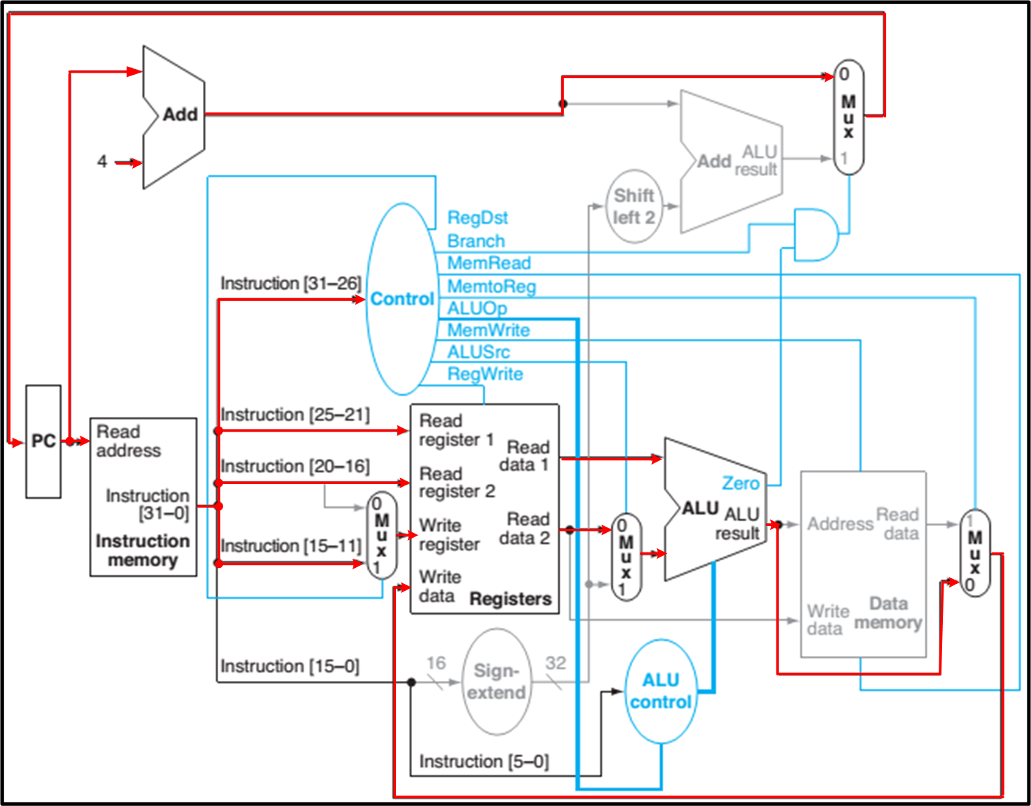
Các đường hoạt động khi lệnh thuộc nhóm logic và số học thực thi
I-Mem, Mux, Regs, Mux, ALU, Mux, Regs
Trình bày các khối chức năng được sử dụng khi thực thi lệnh add?

Slide 14
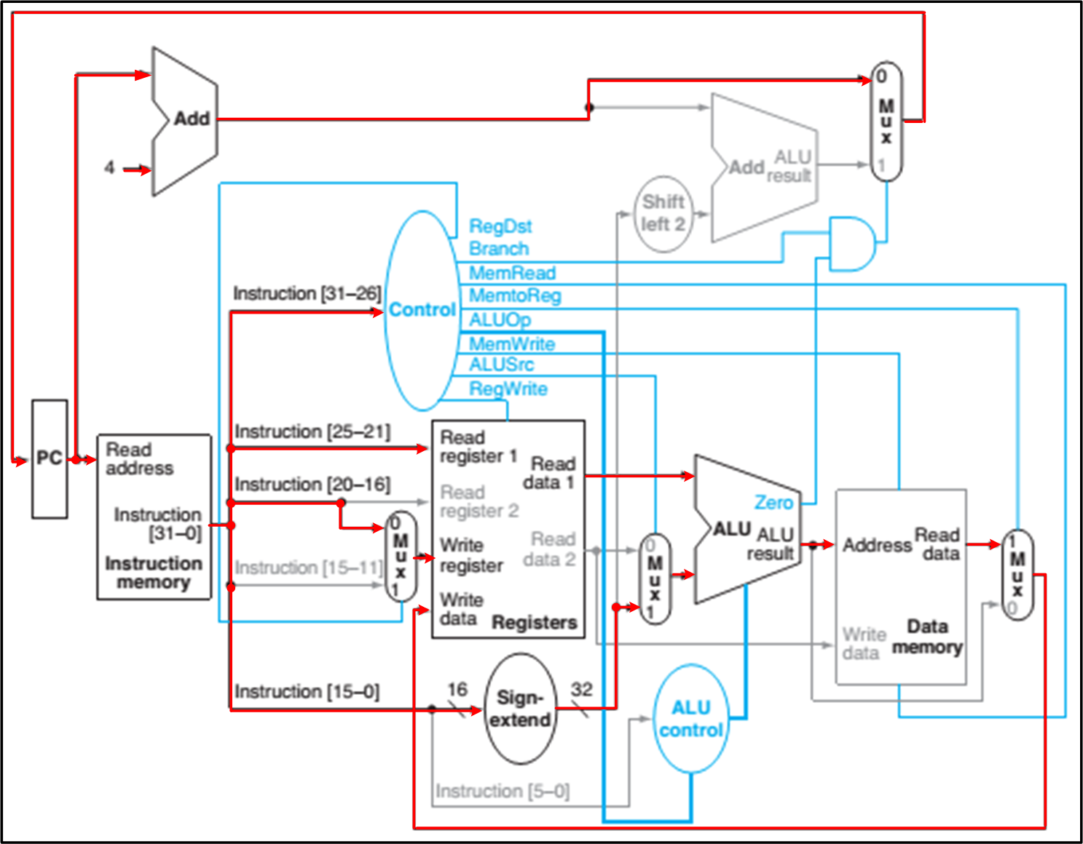
Các đường hoạt động khi lệnh lw thực thi
I-Mem, Mux, Regs, ALU, D-mem, Mux, Regs
Trình bày các khối chức năng được sử dụng khi thực thi lệnh lw?

Slide 15
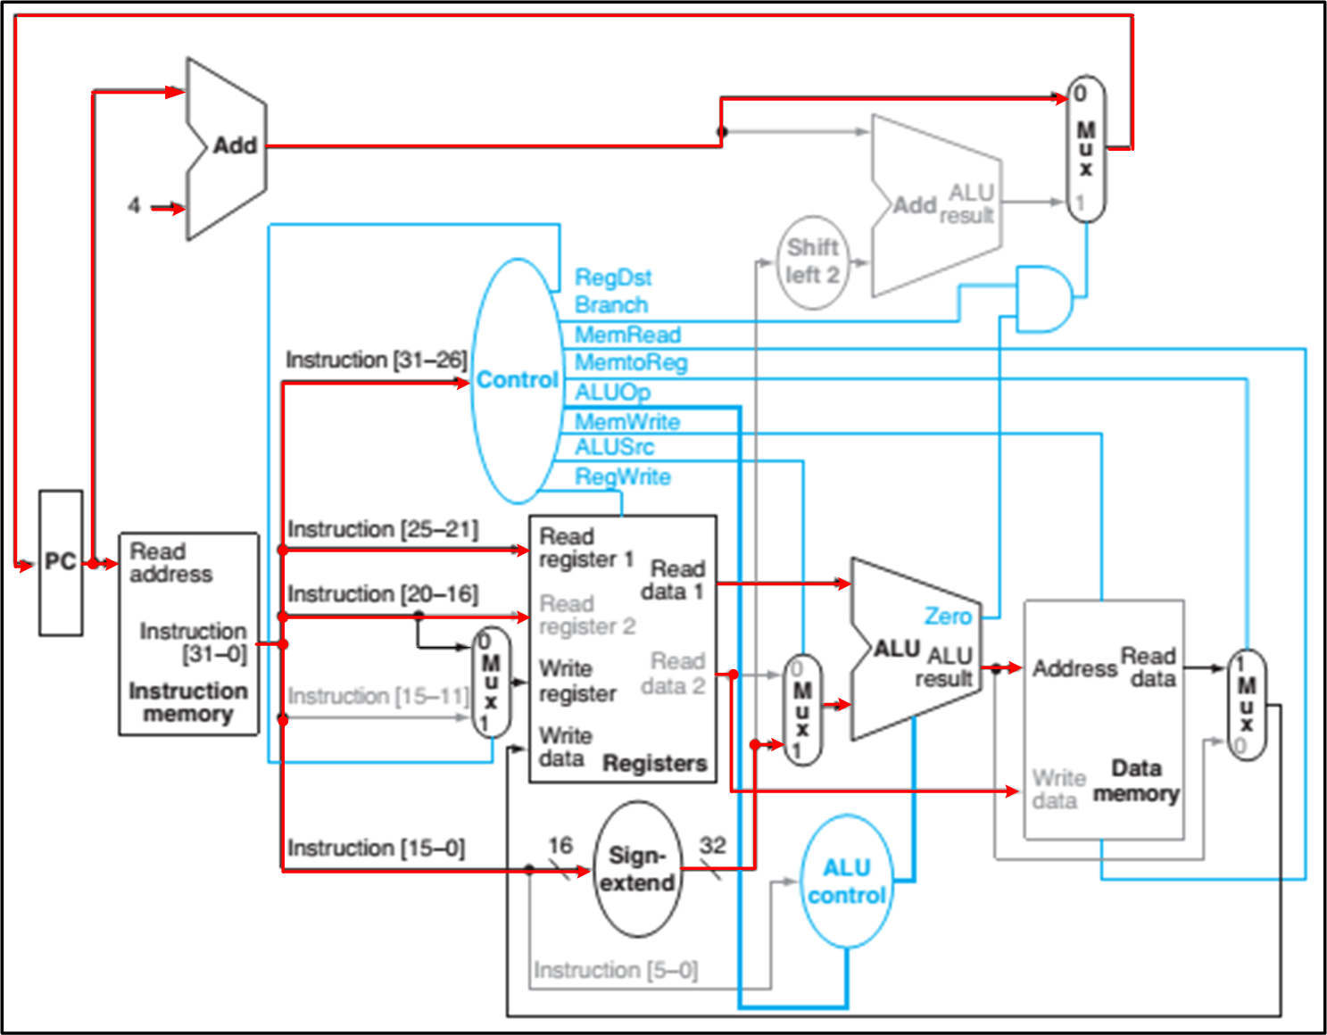
Các đường hoạt động khi lệnh sw thực thi
I-Mem, Regs, ALU, D-mem
Trình bày các khối chức năng được sử dụng khi thực thi lệnh sw?

Slide 16
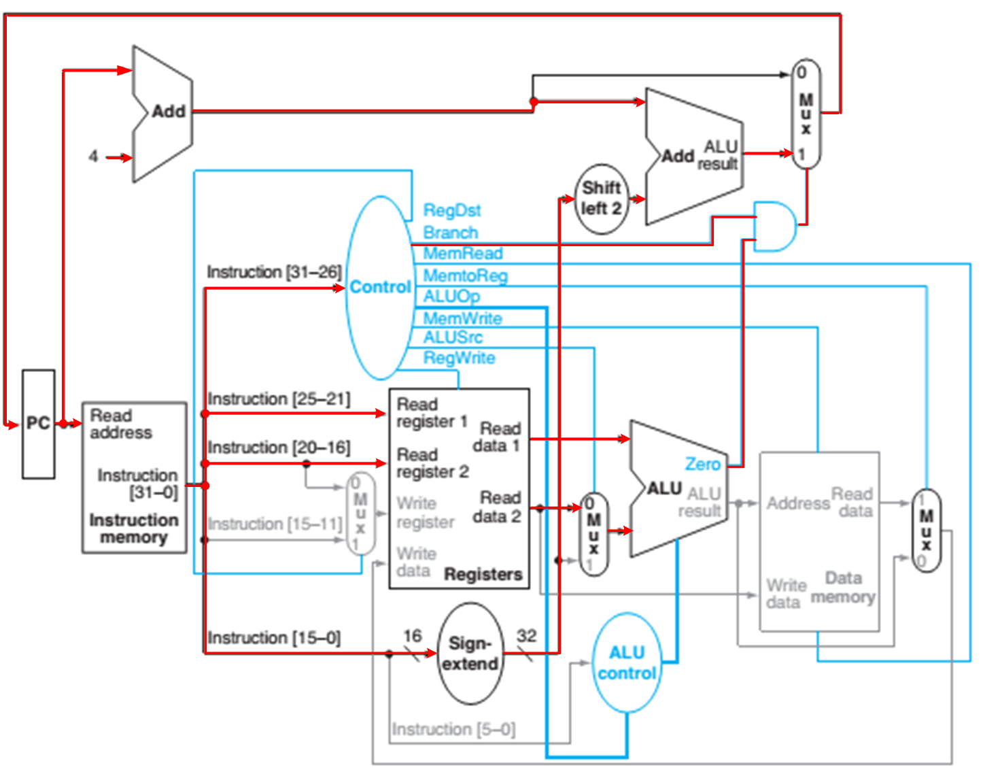
Các đường hoạt động khi lệnh beq thực thi
I-Mem, Regs, Mux, ALU, Mux
Trình bày các khối chức năng được sử dụng khi thực thi lệnh beq?

Slide 17
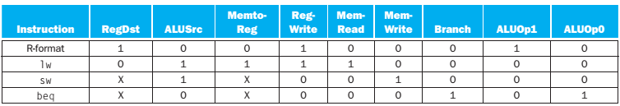
Control
Giá trị các tín hiệu điều khiển tương ứng với mỗi lệnh như sau:
Khối “Control” trong datapath nhận input là 6 bits từ trường “opcode” của mã máy, dựa vào đó các tín hiệu điều khiển được sinh ra tương ứng như bảng.
Notes:
Trường shamt chỉ được sử dụng cho các lệnh dịch, xoay

Slide 18
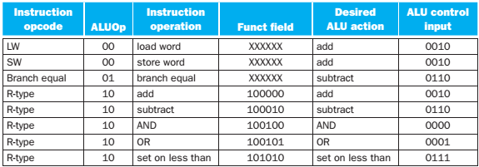
ALU Control
“ALU Control” nhận input là 6 bits từ trường funct của mã máy, đồng thời dựa vào 2 bits “ALUOp” được sinh ra từ khối “Control” để sinh ra output là 4 bits điều khiển ALU, theo quy tắc như bảng sau:

Slide 19
3. Ôn tập lý thuyết – chương 5
Giới thiệu kỹ thuật pipeline
Sự tăng tốc của kỹ thuật pipeline so với đơn chu kỳ, đa chu kỳ
Các xung đột xảy ra khi thực hiện pipeline
Xung đột cấu trúc
Xung đột dữ liệu
Xung đột điều khiển

Slide 20
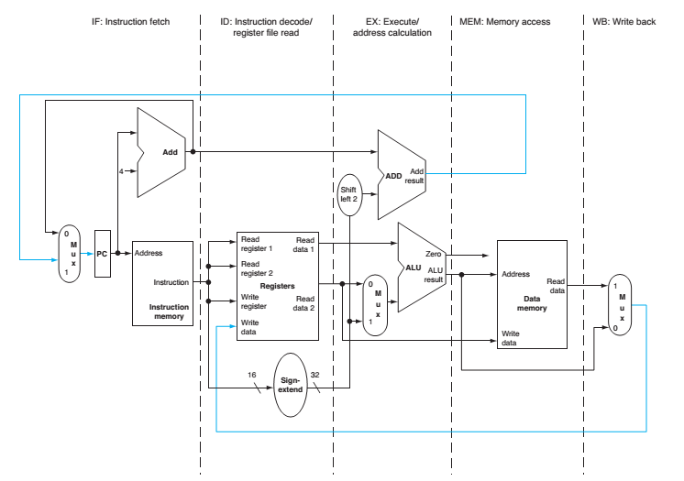
Nạp lệnh từ bộ nhớ − IF
Giải mã lệnh và đọc các thanh ghi − ID
Thực thi − EX
Truy xuất bộ nhớ − MEM
Ghi kết quả vào thanh ghi − WB

Slide 21
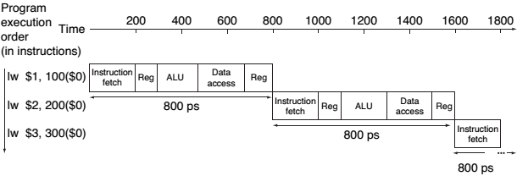
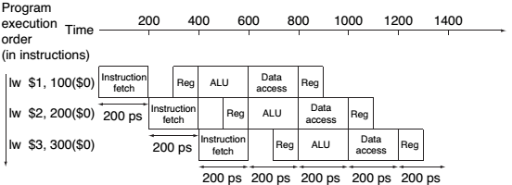
3. Ôn tập lý thuyết – chương 5

Slide 22
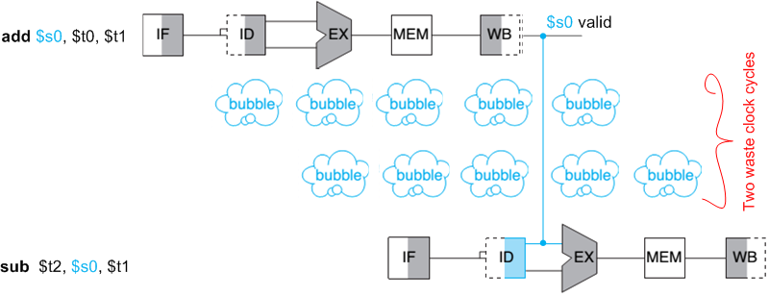
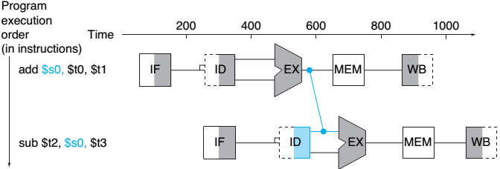
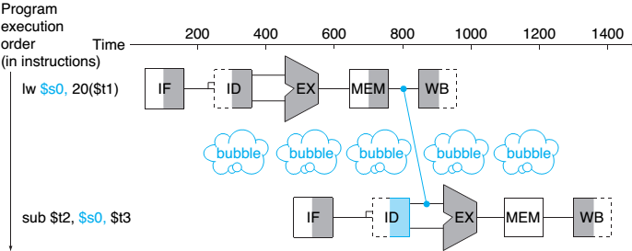
3. Ôn tập lý thuyết – chương 5
Non-forwarding
Full-forwarding

Slide 23
3. Ôn tập lý thuyết – chương 5
Chu kỳ của đơn chu kỳ, đa chu kỳ pipeline, đa chu kỳ không pipeline
Xử lý xung đột dữ liệu (full-forwarding hoặc non-forwarding)

Slide 24
THẢO LUẬN

